Slide 1
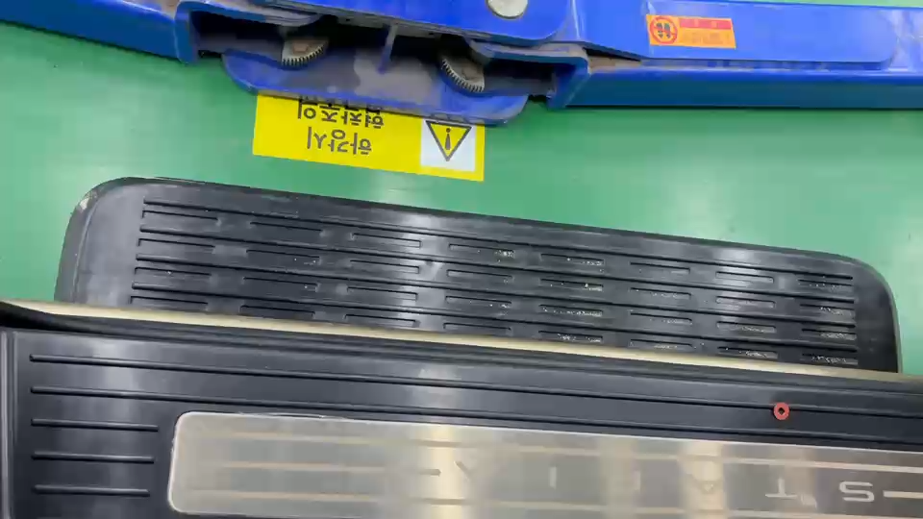
US4_PE_ASC 전동 사이드 간헐적 오동작 현상
스텝 간헐적 오동작 현상 접수(25.12.16 - 남양연구소)
현상 : IGN ON & DOOR OPEN 약 10분 이상 유지 시 STEP 간헐적 울컥거림 현상 발생
원인 : STEP OPEN 상태에서 휠속도 신호를 받아 CLOSE → 즉시 OPEN 하는 상태
필터링 신호 1차 적용 (25.12.23 – 남양연구소)
- 대책 : 휠속도, 변속기, 도어 신호에 대해 필터링 적용
1차 수정 SW 적용 시 해당 현상 재현x
최종 SW 점검 실차 테스트 (26.01.08 – 수원 오토앤)
US4 PE VIP 모빌리티 차종 최종 SW 적용 후 해당 현상 및 사이드 이펙트 검토 예정
OPEN 상태
CLOSE
OPEN
휠 속도 신호 入
휠 속도 신호 出
<오동작 현상>

Slide 2
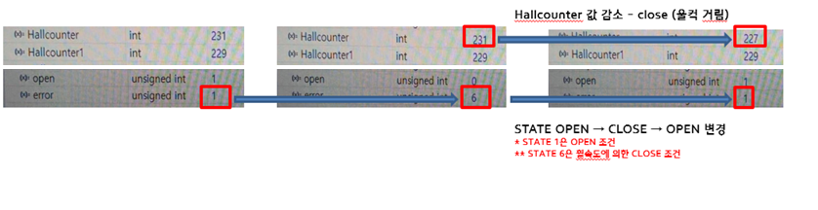
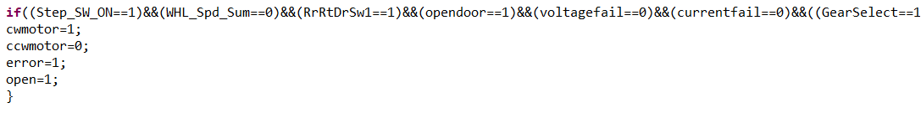
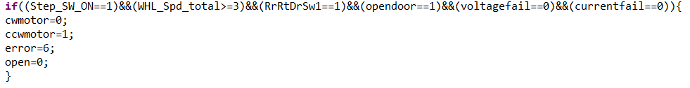
US4_PE_ASC 전동 사이드 간헐적 오동작 현상(25.12.16)
휠속도 유입에 따른 STATE 변화
울컥거림 현상(모터 동작)
OPEN 조건
CLOSE 조건

Slide 3




US4_PE_ASC 전동 사이드 간헐적 오동작 현상(26.01.08)
도어 OPEN 시 필터링 적용 예
RAW
도어 CLOSE 상태 신호
FILTERING
RAW
도어 OPEN 시 RAW 신호 입력
FILTERING
RAW
RAW 신호 Filtering(200ms count) 하여 로직 변수로 적용
FILTERING
SW 필터링 적용 후 검토 결과
동일조건 STEP OPEN 약 12분 유지 * 6회
필터링 적용 후 모터 미동작 검증 완료

